Slide 1



Instituto Tecnológico de Frontera Comalapa
Modalidad Mixta
Materia:
Lenguajes y Automatas II
Semestre:
Septimo semestre
Especialidad:
Ingeniería en Sistemas Computacionales.
Nombre del alumno:
Cynthia Jasmine Morales Torres / 231260014
Nombre del docente:
Ing. Francisco Javier Mingo Velazquez
Nombre del trabajo:
3.2 Reporte De practica
Frontera Comalapa, Chiapas. A 15 de Septiembre del 2026.

Slide 2
Introducción
En esta práctica se desarrolló un Optimizador de Código, una aplicación de escritorio en Java con JavaFX que simula la fase de optimización dentro del proceso de compilación.
El programa recibe un fragmento de código como texto y permite aplicar distintos tipos de optimización: optimización local (plegado de constantes y simplificación de identidades algebraicas), optimización de ciclos, optimización global, optimización de mirilla (peephole), análisis de flujo de datos y criterios para mejorar el código.
Además, incluye un módulo de análisis de costo de ejecución que estima el uso de memoria, registros y operaciones de pila, clasificando el costo general del código en un nivel bajo, medio o alto.

Slide 3
Justificación
La optimización de código es una etapa clave del proceso de compilación, pues busca mejorar el rendimiento del programa sin alterar su comportamiento, reduciendo el uso de recursos como memoria, registros y número de instrucciones.
Practicar la implementación de las distintas técnicas de optimización (local, de ciclos, global, de mirilla y análisis de flujo de datos), así como el análisis del costo de ejecución, permite comprender de forma aplicada los criterios que un compilador real utiliza para generar código más eficiente.
Esta práctica refuerza los contenidos de la materia de Lenguajes y Autómatas II al vincular la teoría de optimización con una herramienta funcional que evidencia sus beneficios de manera práctica y visual.

Slide 4
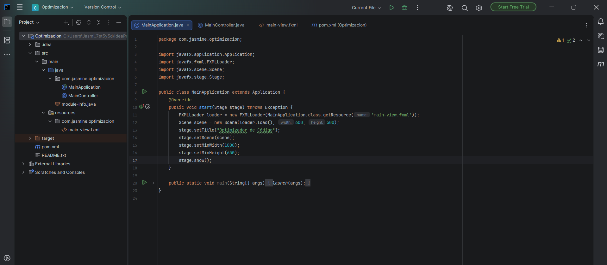
Estructura del proyecto y clase principal (MainApplication)
Esta clase inicia la aplicación JavaFX, carga la interfaz (main-view.fxml) y configura el título y tamaño de la ventana del Optimizador de Código.

Slide 5
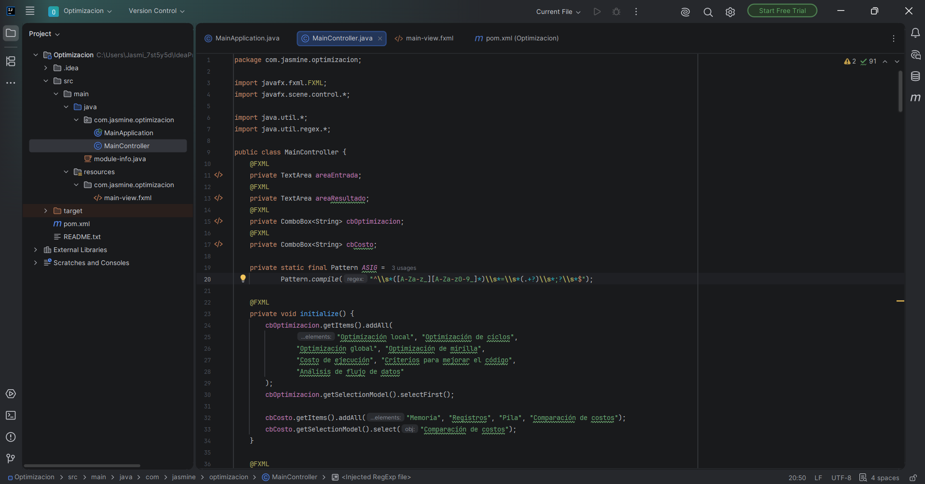
Controlador y tipos de optimización disponibles
El controlador carga en los Combo Box los tipos de optimización (local, de ciclos, global, de mirilla, costo, criterios, flujo de datos) y las opciones de análisis de costo.

Slide 6
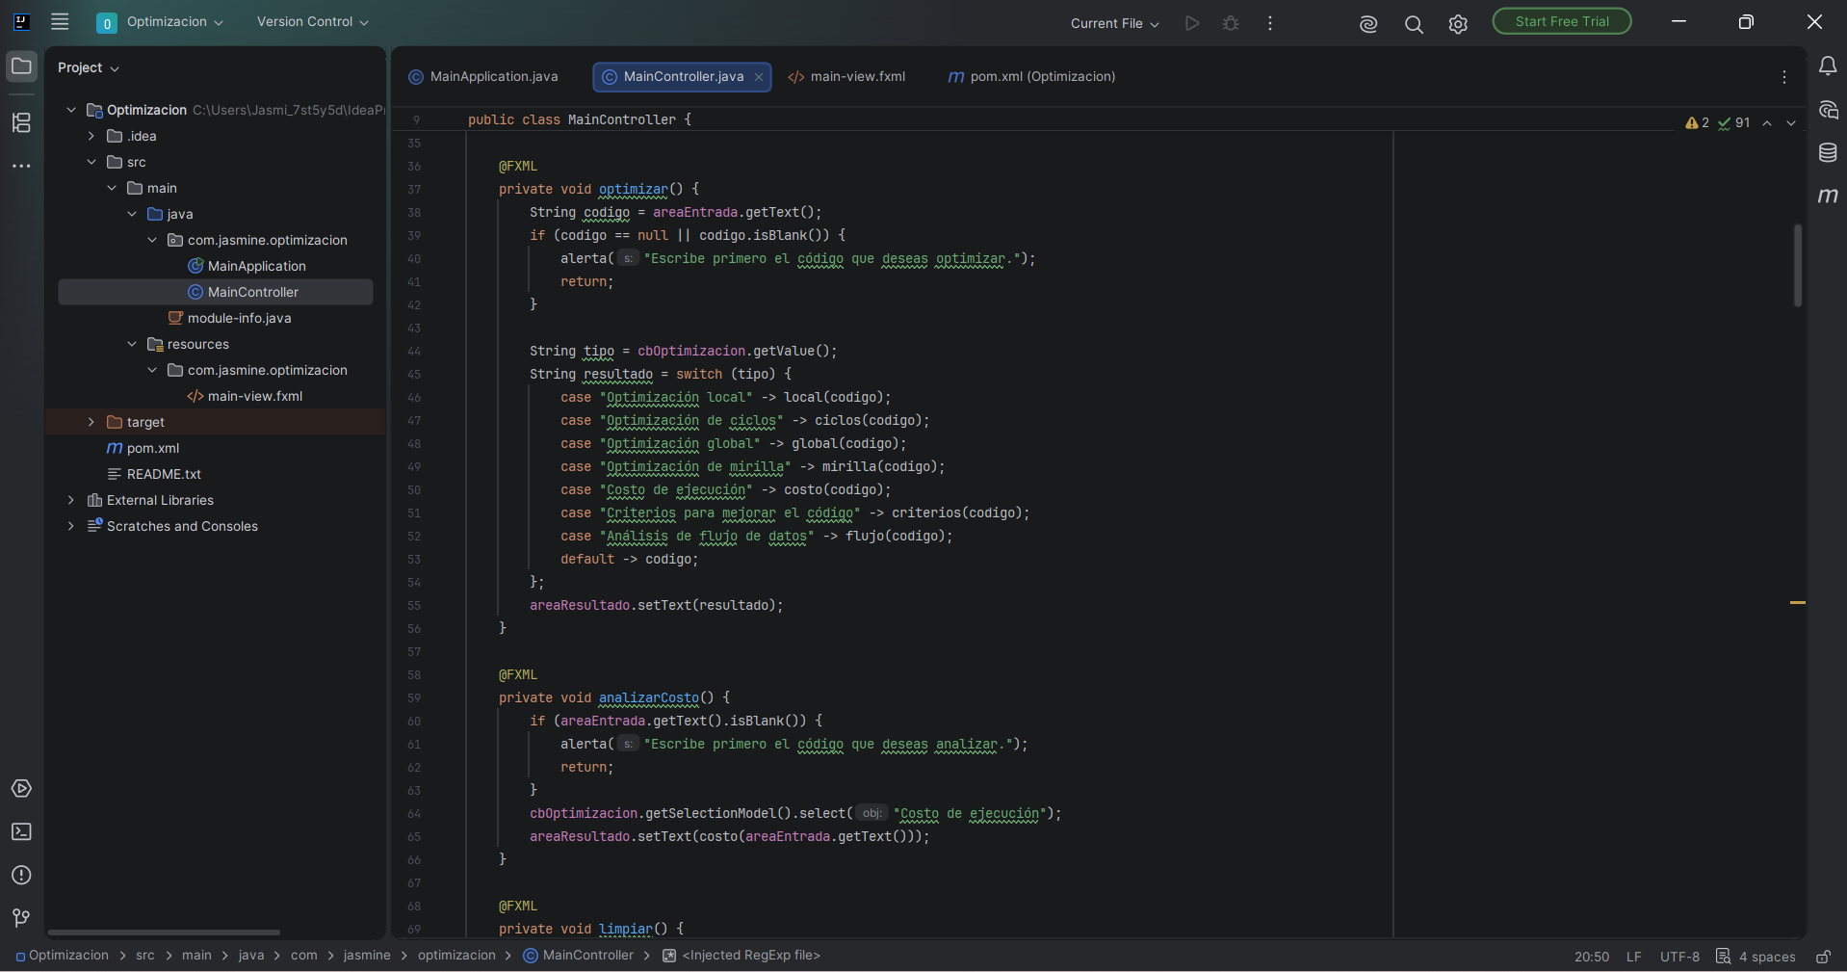
Método optimizar() y selección del tipo de optimización
Este método detecta el tipo de optimización seleccionado y llama a la función correspondiente para procesar el código ingresado.

Slide 7
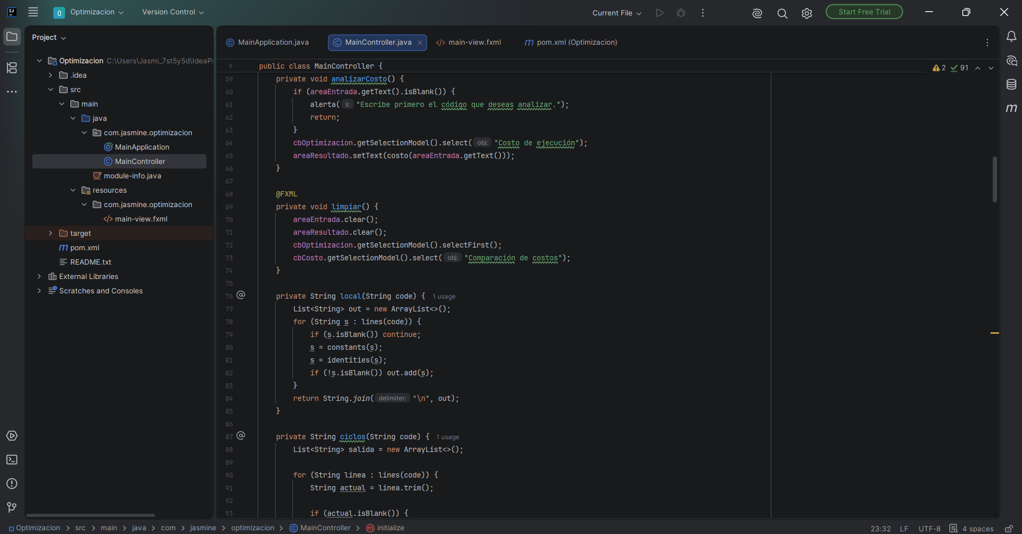
Módulo de análisis de costo y función limpiar()
Se valida que el usuario haya escrito código antes de analizar el costo, y se define la función para limpiar los campos de la interfaz.

Slide 8
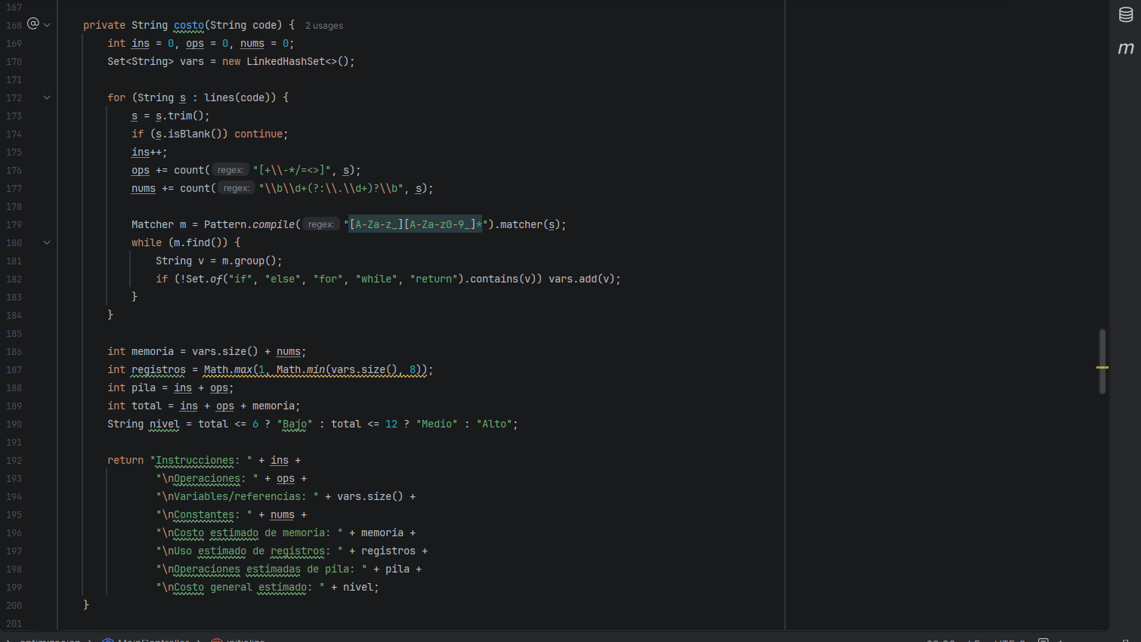
Cálculo del costo de ejecución (memoria, registros y pila)
Calcula el costo estimado del código contando instrucciones, operadores, variables y constantes, y clasifica el resultado en un nivel bajo, medio o alto.

Slide 9
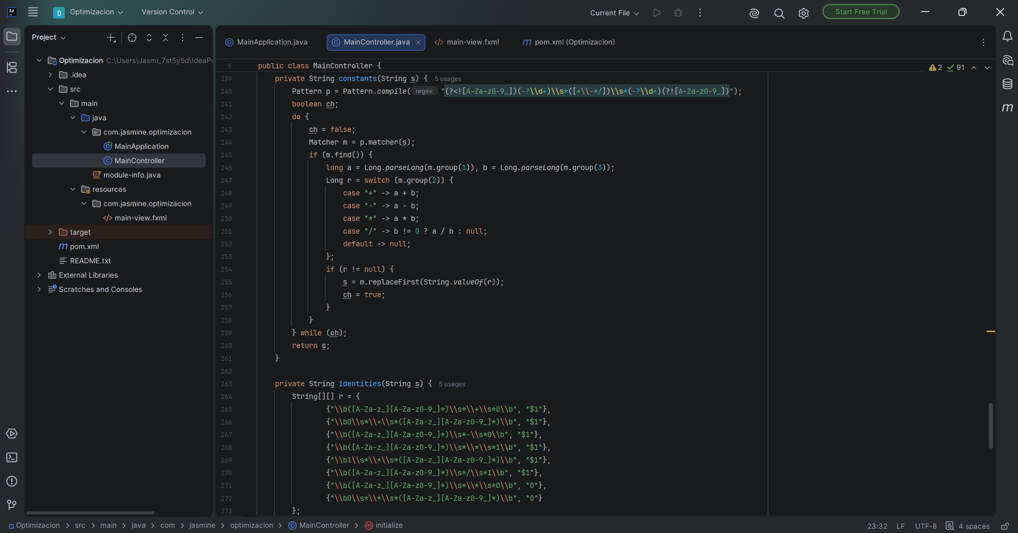
Plegado de constantes e identidades algebraicas
La optimización local combina el plegado de constantes (resolver operaciones con números fijos) con la simplificación de identidades algebraicas (x+0, x*1, x*0, etc.).

Slide 10
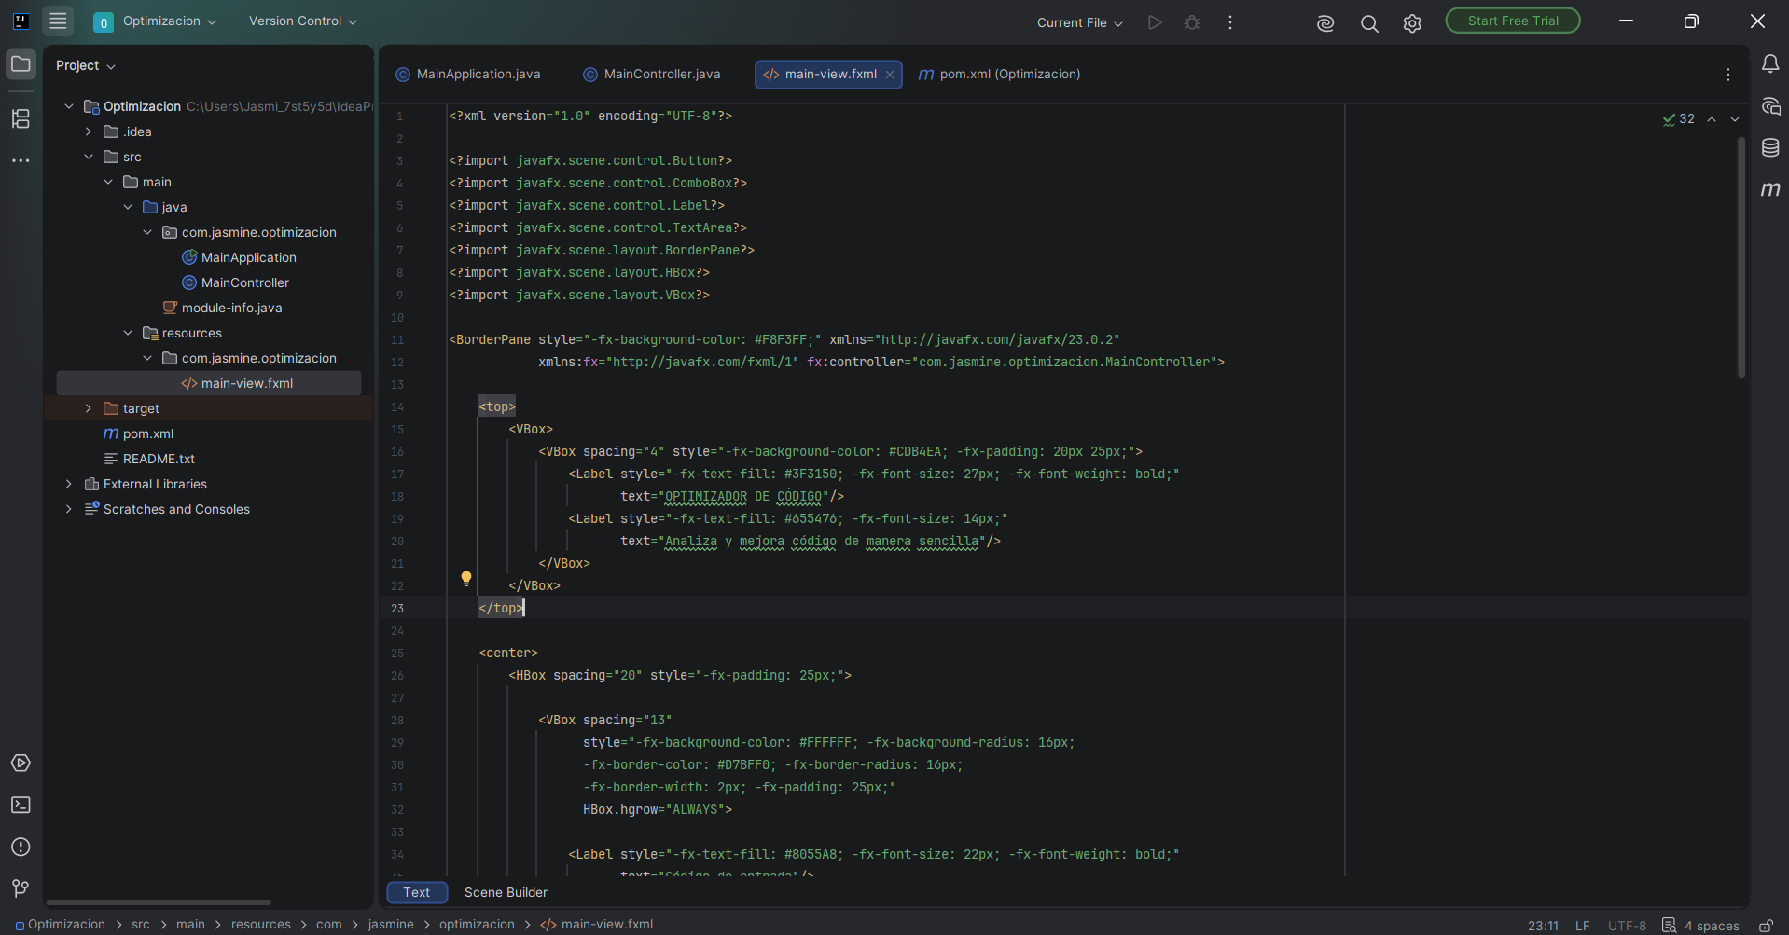
Diseño de la interfaz gráfica (FXML): encabezado y estilos
Se define el encabezado de la interfaz con el título “Optimizador de Código” y los estilos generales de color y tipografía.

Slide 11
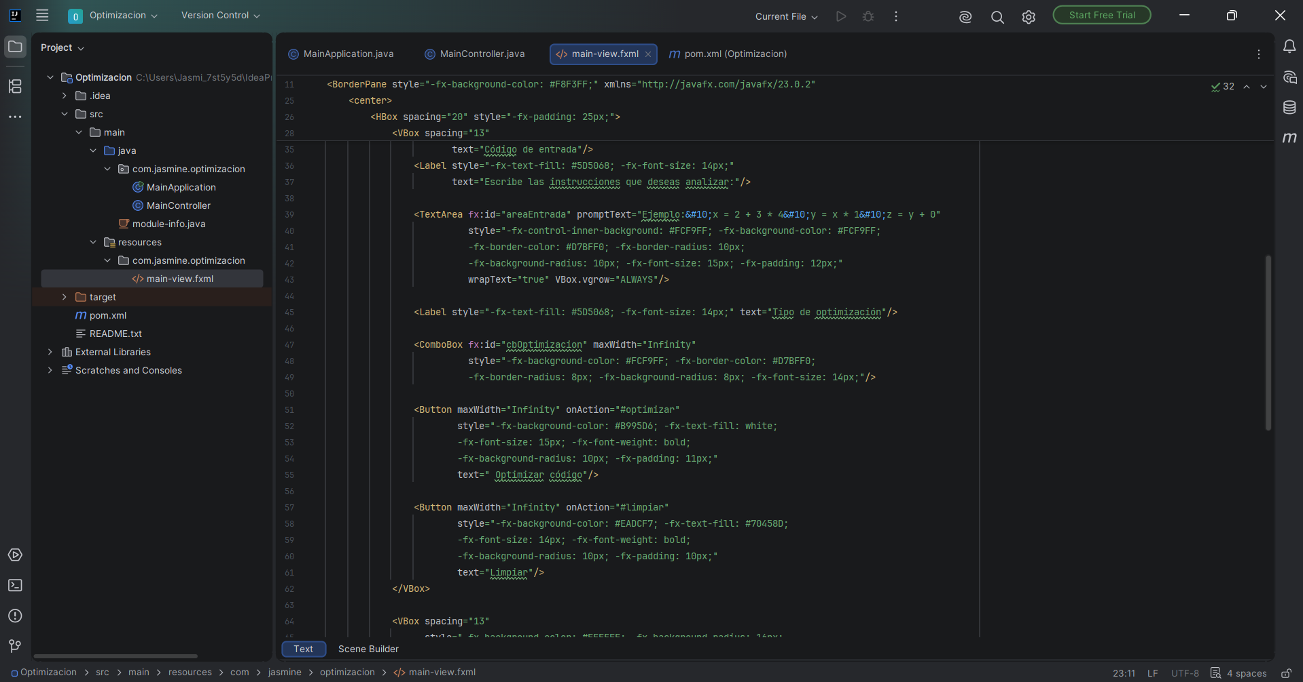
Sección de código de entrada y botones de acción
Se definen el área de texto para el código de entrada, el Combo Box de tipo de optimización y los botones de acción.

Slide 12
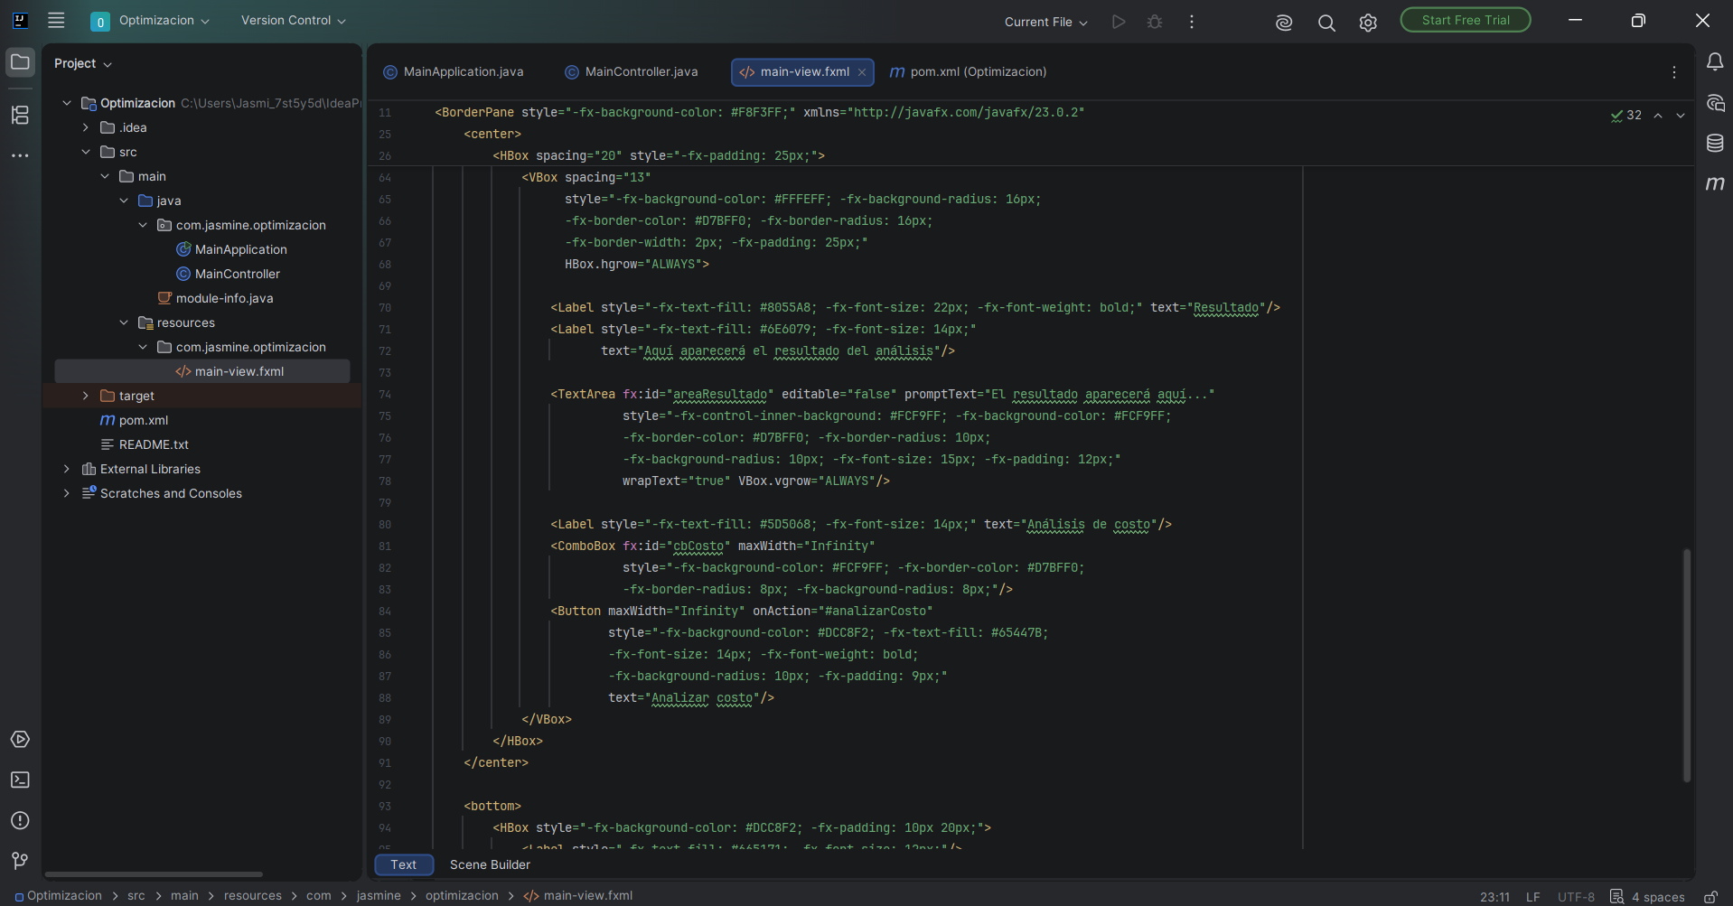
Sección de resultados y análisis de costo
Se definen el área de resultados y el Combo Box de análisis de costo, junto con el botón para analizar el costo del código.

Slide 13
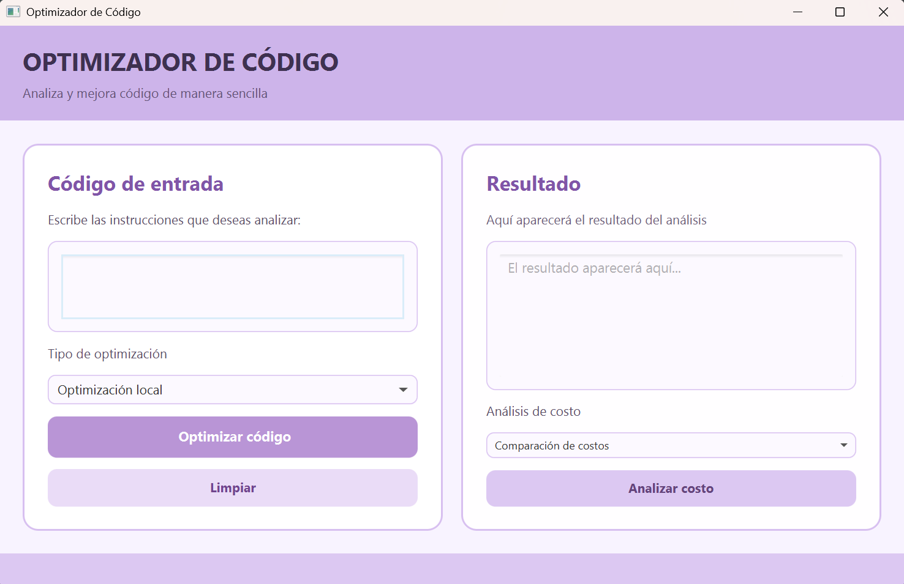
Interfaz final del Optimizador de Código en ejecución
Interfaz final del programa en ejecución, donde el usuario escribe su código, elige el tipo de optimización o análisis, y obtiene el resultado.

